Slide 1



Меры поддержки для участников проекта

Slide 2

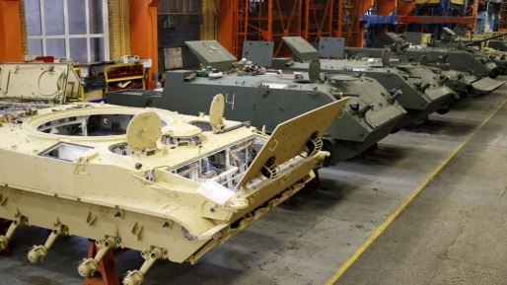
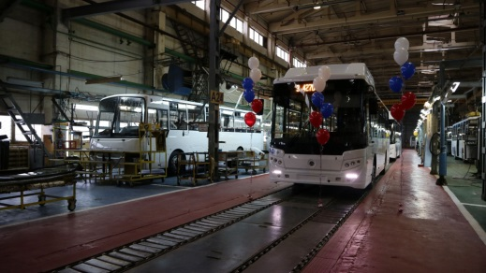
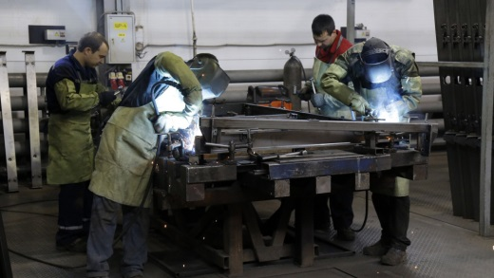
На сегодняшний день Курганской области нужны высококвалифицированные специалисты, готовые работать на экономическое процветание региона и рост благосостояния собственных семей. У нас найдется место для каждого трудолюбивого человека, желающего жить в экологически чистом регионе, являющимся одним из гарантов продовольственной безопасности всего Уральского федерального округа.
Курганская область зовет! Пришло время по-новому взглянуть на ее просторы и перспективы. Пришло время обустраивать здесь свой собственный дом, растить детей и с уверенностью смотреть в будущее!

Slide 3


АРЕНДА БЕЗ ТОРГОВ ДЛЯ ИЖС И ВЕДЕНИЯ ЛПХ:
- от 0.9 до 1 Га:
Любой, желающий в населенных пунктах, определенных Постановлением Правительства КО №330 от 11.09.19 г.
- от 0,04 до 0,2 Га:
«Погорельцы»;
Участники программы переселения соотечественников;
Молодые семьи;
Жители сельской местности;
Казаки;
Родители (усыновители, удочерители) имеющие трех и более несовершеннолетних детей;
Граждане РФ, переехавшие на ПМЖ в Курганскую область.
Зауральский гектар
СОБСТВЕННОСТЬ БЕСПЛАТНО
для ИЖС и КФХ:
- от 0,04 до 0,2 Га для ИЖС:
Многодетные семьи;
Ветераны боевых действий
(с обязательным условием регистрации по месту жительства в Курганской области);
- до 100 Га для КФХ:
Крестьянские фермерские хозяйства, в т.ч. если Главой или членами КФХ является Казак (Казаки)
(с обязательным условием регистрации Главы КФХ в качестве ИП на территории Курганской области).
БЕЗВОЗМЕЗДНОЕ ПОЛЬЗОВАНИЕ для ЛПХ, КФХ, ИЖС:
Любой желающий, в населенных пунктах, определенных Законом КО №109 от 28.12.16 г.( для ЛПХ и КФХ);
Граждане, работающие по следующим специальностям (ИЖС):
- здравоохранение;
- образование;
- сельское хозяйство;
- физическая культура и спорт;
- IT технологии;
- физика и астрономия;
- химия;
- математика;
- география;
- психология.
Предоставляется гражданам РФ в собственность бесплатно в случае рождения ребенка или постройки дома в течение 3 - х лет.
Переходит в собственность бесплатно по истечении 5 - ти лет если соблюдены все условия.

Slide 4



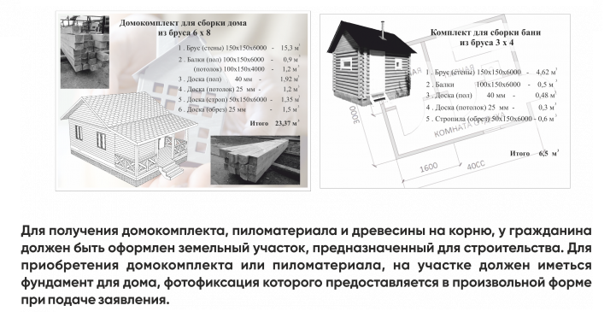
Помощь в строительстве жилья
Предоставление домокомплектов по льготным ценам:
«Погорельцы»;
Молодые семьи;
Жители сельской местности;
Многодетные семьи;
Граждане, проживающие в аварийном жилье.
«Соотечественники»;
Жители других субъектов РФ, переехавшие на ПМЖ в Курганскую область.
Льготная цена
домокоплекта
- 105 тыс. руб.

Slide 5



Микрозаём «Свой дом»
до 300 тысяч рублей под 3 % годовых на срок до 5 - ти лет для строительство;
до 300 тысяч рублей под 3 % годовых на срок до 3 – х лет на ремонт и реконструкцию.
Участники:
Молодые семьи (35 лет);
2. Многодетные семьи;
+ Медицинские и педагогические работники;
+ Члены казачьих обществ;
+ Семьи до 50 – ти лет.
Условия предоставления:
- постоянное место проживания и работы в Курганской области;
- минимальный стаж по действующему месту работы 6 месяцев;
- предоставляется частями (50% / 50%): вторая половина - после подтверждения целевого
использования первой части;
На территории любых населенных пунктов КО за исключением г. Кургана, г. Шадринска,
Кетовского и Лесниковского с/советов;
+ СНТ, ДНТ

Slide 6

ПРОЕКТ
Субсидия на строительство
и приобретение жилья
Возраст получателя не должен превышать 50 – ти лет
Категории:
Участники программы по переселению соотечественников;
2. Жители Курганской области, работающие в сферах здравоохранения, образования,
работники АПК, участковые уполномоченные полиции;
3. Желающие переехать жить и работать в Курганской области
из других субъектов РФ.
Размер субсидии:
Не более 50 % от расчетной стоимости строительства (приобретения жилья)
и не более
500 тыс. руб. в сельской местности 300 тыс. руб. в городских поселениях
за искл. г. Кургана, г. Шадринска, Кетовского и Лесниковского с/советов, СНТ, ДНТ
Условия:
осуществление не менее 5-ти лет со дня ввода в эксплуатацию дома трудовой или
предпринимательской деятельности в Курганской области и проживание в этом доме,
а также запрет на продажу дома в течение этого же срока;
ввод дома в эксплуатацию не позднее 3-х лет со дня получения субсидии.

Slide 7
Субсидия на возмещение затрат
на оплату первоначального взноса
при ипотечном кредитовании
Категории:
Молодые семьи;
Многодетные семьи;
Жители сельских поселений Курганской области;
Медицинские работники;
Педагогические работники.
Обязательное требование –
регистрация по месту жительства в Курганской области
Размер субсидии:
Не более 30 % сметной стоимости строительства индивидуального жилого дома,
но не более 300 тысяч рублей;
Не более 20 % стоимости квартиры, но не более 200 тысяч рублей.

Slide 8

Меры поддержки агропромышленного комплекса
Жилье
СОЦИАЛЬНАЯ ВЫПЛАТА
НА СТРОИТЕЛЬСТВО (ПРИОБЕРЕТЕНИЕ) ЖИЛЬЯ
до 70% стоимости жилья
Граждане:
постоянно проживающие и работающие в сфере агропромышленного комплекса, социальной сфере или осуществляющие ветеринарную деятельность для сельхоз-животных не менее 1 года или работающие и изъявившие желание проживать на сельских территориях;
признанные нуждающимися в улучшении условий;
имеющие собственные и (или) заемные средства в размере не менее 30 процентов строительства (приобретения) жилья
СУБСИДИЯ НА СТРОИТЕЛЬСТВО ЖИЛЬЯ, ПРЕДОСТАВЛЯЕМОГО ПО ДОГОВОРУ НАЙМА ЖИЛОГО ПОМЕЩЕНИЯ
до 80% стоимости жилья
Граждане:
постоянно проживающие и работающие не менее 1 года или работающие и изъявившие желание проживать на сельских территориях;
постоянно проживающие и работающие не менее 1 года или работающие и изъявившие желание проживать на сельских территориях
ЛЬГОТНЫЙ ИПОТЕЧНЫЙ
КРЕДИТ (ЗАЕМ)
не более 3% годовых;
до 3 млн. рублей;
не менее 10 % собственных средств
Граждане, заключившие кредитный договор (договор займа) на:
приобретение жилого помещения или жилого помещения (дома) с земельным участком;
строительство жилого дома

Slide 9
ПОДДЕРЖКА НАЧИНАЮЩИХ ФЕРМЕРОВ
ЦЕЛИ ИСПОЛЬЗОВАНИЯ:
- приобретение земельных участков;
- разработка проектной документации;
- приобретение, строительство, ремонт производственных зданий;
- подключение производственных зданий к инженерным сетям, приобретение автономных источников;
- приобретение с/х животных, в том числе птицы (за исключением свиней), рыбопосадочного материала;
- приобретение с/х техники и навесного оборудования, грузового транспорта и оборудования для производства и переработки с/х продукции;
- приобретение посадочного материала для закладки многолетних насаждений
СУММА ГРАНТА:
ДО 5 МЛН. РУБ. мясное или молочное направление,
ДО 3 МЛН. РУБ. иные виды
СРОК ИСПОЛЬЗОВАНИЯ:
В ТЕЧЕНИЕ 18 МЕСЯЦЕВ
Дополнительное условие – деятельность КФХ не превышает 24 месяца со дня его регистрации, создание новых постоянных рабочих мест.
СОФИНАНСИРОВАНИЕ СОБСТВЕННЫМИ СРЕДСТВАМИ:
не менее 10 % от общих затрат

Slide 10
Грант «Агростартап»
ЦЕЛИ ИСПОЛЬЗОВАНИЯ:
СУММА ГРАНТА:
ДО 5 МЛН. РУБ. мясное или молочное направление,
ДО 6 МЛН. РУБ. с использованием части гранта на цели формирования неделимого фонда СПК,
ДО 3 МЛН. РУБ. иные направления
- приобретение земельных участков;
- разработка проектной документации;
- приобретение, строительство, ремонт, модернизация производственных зданий;
- подключение производственных зданий к инженерным сетям;
- приобретение с/х животных (кроме свиней), в т.ч. птицы;
- приобретение с/х техники;
- приобретение посадочного материала для закладки многолетних насаждений;
- приобретение рыбопосадочного материала.
СРОК ИСПОЛЬЗОВАНИЯ:
В ТЕЧЕНИЕ 18 МЕСЯЦЕВ
Дополнительное условие – КФХ зарегистрировано в текущем году или гражданин РФ, обязующийся зарегистрировать КФХ в течение не более 30 календарных дней, создание новых постоянных рабочих мест.
СОФИНАНСИРОВАНИЕ СОБСТВЕННЫМИ СРЕДСТВАМИ:
не менее 10 % от общих затрат

Slide 11
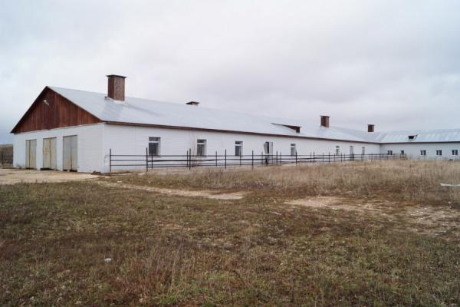
СУММА МИКРОЗАЙМА:
ДО 5 МЛН. РУБ.
Своя ферма
ЦЕЛИ ЗАЙМА:
Строительство грибоводческих ферм, ферм по выращиванию зелени, животноводческих комплексов (ферм), пасек
Реконструкция животноводческих комплексов (ферм), находящихся в собственности Заемщика.
Приобретение молодняка крупного рогатого скота молочных и мясных пород (телки и нетели).
СРОК ФИНАНСИРОВАНИЯ:
ДО 36 МЕСЯЦЕВ
Дополнительное условие – сохранение рабочих мест, наличие у Заемщика собственных средств в размере не менее 10 % от суммы микрозайма.
ПРОЦЕНТНАЯ СТАВКА: 3%

Slide 12



dom.kurganobl.ru
Ждем Вас в Курганской области!
На все Ваши вопросы Вам ответят:
Координатор проекта - Ксенофонтов Игорь Николаевич
+79128398648, ksenofontov@kurganobl.ru, www.dom.kurganobl.ru
(сопровождение участников проекта, переселение соотечественников, содействие в трудоустройстве)
«Горячая линия» по земельным вопросам 8 (3522) 433 – 232
www.freeland.kurganobl.ru
Вопросы по домокомплектам 8 (3522) 460 – 039
www.priroda.kurganobl.ru
Курганская ипотечная жилищная корпорация
(субсидирование первоначального взноса по ипотечным кредитам, льготный микрозайм «Свой дом»,
субсидия на строительство, приобретение жилья)
8 (3522) 436 – 700, +79120645155, www.ipoteka45.ru
Меры поддержки агропромышленного комплекса:
8 (3522) 461 – 690, 431 – 280, микрозаймы 88002504731

